Slide 1

應用多代理者深度學習演算法於路徑規劃之設計
指導教授:
小組成員:
劉建興
資工三A 徐廣亮

Slide 2
研究動機

Slide 3
動機
我們希望在路徑規劃領域取得突破，不僅解決多代理者導航和避撞問題。傳統方法基於單一智能體，無法應對複雜環境和多代理者協作。引入多代理者深度學習演算法是關鍵解決方案。
多代理者深度學習演算法克服傳統方法的局限，實現更智能、更靈活的路徑規劃。結合深度學習和多代理者系統的分散性，智能體能協作完成複雜任務，如避開障礙物、最小化碰撞風險。
這項研究推動自主導航技術發展，應用於自動駕駛、無人機等領域，提高安全性、效率和靈活性，加速技術普及。研究也為智慧城市、工廠自動化等領域提供技術支持，實現城市交通管理、物流配送的智能優化，提升運行效率和資源利用率。
多代理者深度學習演算法於路徑規劃的應用，既解決現有方法的限制，又推動自主導航技術發展，為智慧城市建設帶來新機遇和挑戰。

Slide 4
方法及目標
方法:
設定InforMARL環境以及所需的擃展元件，以gym為基礎環境做Multi-Agent 的強化學習，並以tensorboard的形式監測模擬的數據結果。
以InforMARL為基礎加入MADRL-BASED UAVS TRAJECTORY DESIGN WITH ANTI-COLLISION MECHANISM的內容做避碰策略的調整，以達到增加效率、減少碰撞的目的。
目標:
和其他以及原本的演算法(如 Qmix、RMAPPO等)相比能夠有更高的效率完成代理者的探索與學習。
Notes:
Multi-Agent:多代理者
MADRL-BASED UAVS TRAJECTORY DESIGN WITH ANTI-COLLISION MECHANISM:基於MADRL的無人機軌跡設計與防碰撞機制
gym（OpenAI Gym）：就像遊戲的場景一樣，gym 是一個提供各種不同「遊戲」的地方，這些遊戲是給電腦程序（也就是你的多個代理者）玩的。這些「遊戲」可以是各種形式的挑戰，比如迷宮、採集物品等，而代理者的目標是學會在這些場景中做出最好的決策。
tensorboard：這就像是你在訓練代理者的過程中的記錄本。tensorboard 可以幫助你記錄每個代理者學到的東西，並顯示出他們在學習過程中的表現好壞。這讓你能夠更清楚地了解代理者的進步情況，並作出相應的調整，就像是你在看著孩子學習新事物一樣，可以給予他們更好的指導和支持。

Slide 5

專案環境

Slide 6
專案簡介

Slide 7
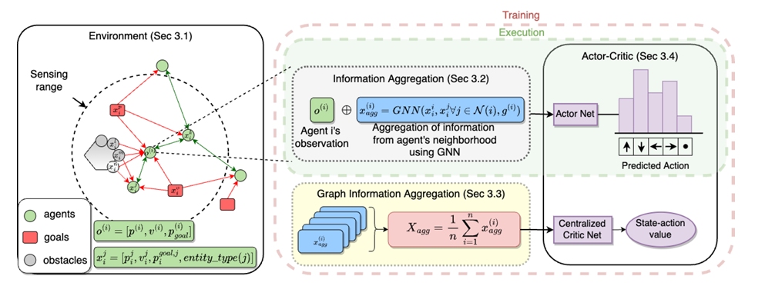
專案架構簡介
專案模型主要由四個部分組成
概念如圖所示:
(1)環境 (2)資訊聚合 (3)圖資訊聚合 (4)演員與評論者系統
Notes:
Training:訓練
Execution:執行

Slide 8
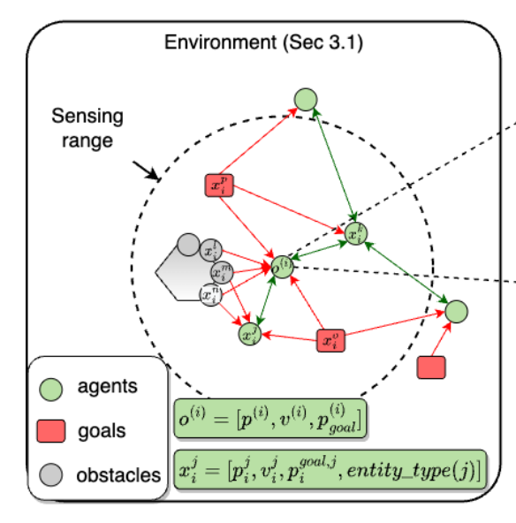
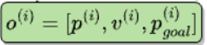
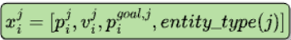
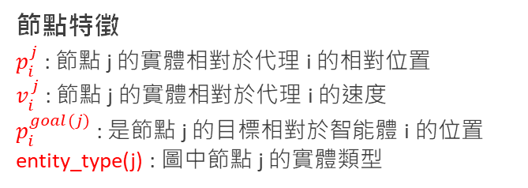
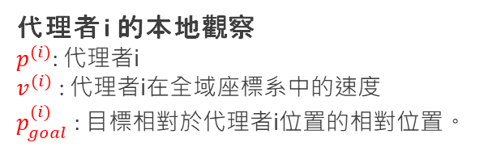
(1)環境：代理人以綠色圓圈表示，目標以紅色矩形表示，未知障礙物以灰色圓圈表示。這是圖神經網路的輸出。透過連接代理感知半徑內的實體來建立圖表。
代理者 i 的本地觀察
$p^{(i)}$: 代理者i
$v^{(i)}$ : 代理者i在全域座標系中的速度
$p_{goal}^{(i)}$ : 目標相對於代理者i位置的相對位置。
節點特徵
$p_{i}^{j}$ : 節點 j 的實體相對於代理 i 的相對位置
$v_{i}^{j}$: 節點 j 的實體相對於代理 i 的速度
$p_{i}^{goal(j)}$ : 是節點 j 的目標相對於智能體 i 的位置entity_type(j) : 圖中節點 j 的實體類型
雙箭頭 : 代理-代理(智能體之間的通信通道)
單箭頭 : 代理-非代理(智能體感知附近實體的狀態)
虛線圓圈 : 感知範圍
Notes:
環境中的每個對象（也稱為“實體”）被假設為智能體、障礙物或目標/地標。我們定義了一個關於智能體 i 的代理-實體圖，每個時間步 t，表示為 g(i)_t = (V, E)，其中每個節點 v 屬於環境中的一個實體。變數 entity_type(j) 表示節點 j 處的實體類型。如果智能體和一個實體在彼此之間的“感知半徑”內，則存在一個邊 e。智能體之間的邊是雙向的，而智能體-非智能體之間的邊是單向的（即，消息只能從非智能體實體傳遞到智能體）。換句話說，單向邊相當於智能體感知到附近實體的狀態，而雙向邊相當於智能體之間的通信通道。
entity_type:在網絡中用來區分不同的實體，使智能體能夠根據實體的不同類型進行適當的處理和決策。
entity_type(j):是圖中節點 j 的實體類型。它表示每個節點所代表的實體的類型，例如智能體、障礙物或目標。這個類型信息用於幫助智能體在網絡中區分不同類型的實體，從而根據實體的不同特性來進行適當的處理和決策。
如果節點 𝑗是一個靜態或動態障礙物或目標，那麼我們設置 𝑝(𝑔𝑜𝑎𝑙𝑗)𝑖=𝑝(𝑗)𝑖p(goalj​)i​=p(j)i​，即目標位置等同於實體位置。每條邊 𝑒𝑖𝑗eij​ 的特徵是智能體 𝑖i 和節點 𝑗j 之間的歐幾里得距離。
在處理 entity_type（實體類型）這個分類變量時，我們嘗試了兩種方法：嵌入層和獨熱編碼。這兩種方法在性能上沒有顯著差異，所以我們選擇了嵌入層。進一步分析顯示，實體類型的嵌入向量在二維可視化時是等距的，這是預期的，因為智能體、障礙物和目標這些實體類型彼此之間是同等區別的。在未來的工作中，我們可以進一步細化實體類型，比如區分對抗性和合作性的障礙物，靜態和動態的障礙物等。
我們採用了與多智能體粒子環境（MAPE）類似的獎勵函數，其中聯合獎勵函數定義為 𝑅(𝑠𝑡,𝐴𝑡)=∑𝑖𝑟(𝑖)𝑡R(st​,At​)=∑i​r(i)t​，這鼓勵所有智能體之間的合作。這裡 𝑟(𝑖)𝑡r(i)t​ 是每個智能體在時間步 𝑡t 的獎勵，具體取決於場景。
他們發現，使用嵌入層生成的學習向量在二維圖上彼此之間的距離幾乎是相等的。這是因為他們的模型能夠很好地區分不同類型的實體，比如智能體、障礙物和目標。

Slide 9
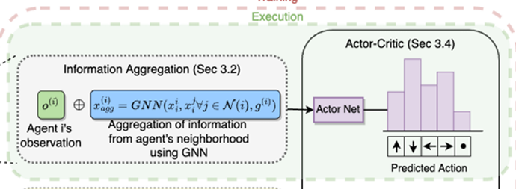
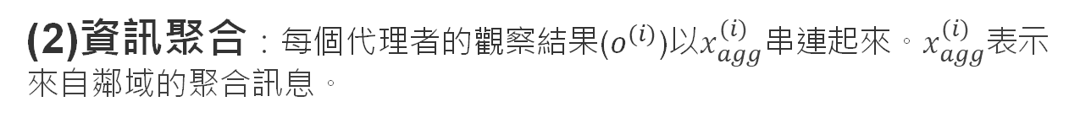
(2)資訊聚合：每個代理者的觀察結果($o^{(i)}$)以$x_{agg}^{(i)}$串連起來。$x_{agg}^{(i)}$表示來自鄰域的聚合訊息。
Notes:
為了推斷每個智能體 i 周圍的局部鄰域信息，我們使用帶有消息傳遞框架的圖神經網絡（GNN)。
信息匯總：每個代理者的本地觀察 結合了 x(i)agg(鄰居節點的信息聚合成一個固定大小的向量 𝑥(𝑖)𝑎𝑔𝑔)，他們的向量串聯 [𝑜(𝑖)𝑥(𝑖)𝑎𝑔𝑔] 作為輸入到 Actor 網路中以獲得動作。
。
圖神經網絡（GNN）
藍色框框:圖神經從代理鄰域聚合資訊。

Slide 10
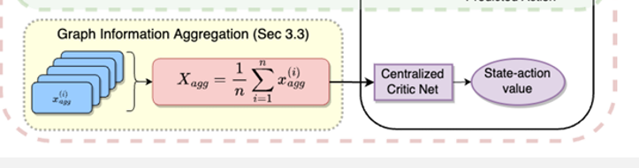
(3)圖資訊聚合：將所有智能體的聚合向量平均得到$X_{agg}$。
Notes:
"聚合向量" 指的是將一組向量合併或結合成單個向量的過程或結果。
評論家通常會將環境中所有智能體的狀態-行動對作為一個串聯向量。
𝑋𝑎𝑔𝑔=1𝑁∑𝑖=1𝑁𝑥(𝑖)𝑎𝑔𝑔Xagg​=N1​∑i=1N​x(i)agg:​全局均值池化操作，來聚合圖中更新後的節點特徵。
全局均值池化:對圖中的所有節點特徵取平均值，得到一個向量，這個向量能夠代表整個圖的信息。
N 是圖中節點的數量。
𝑥(𝑖)agg是第 𝑖個節點的特徵向量。

Slide 11
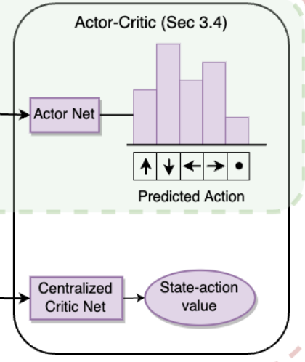
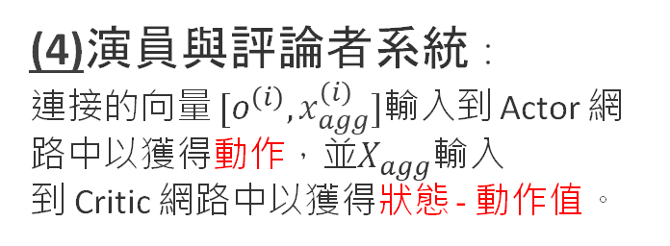
(4)演員與評論者系統：
連接的向量 $[o^{\left(i\right)},x_{agg}^{\left(i\right)}]$輸入到 Actor 網路中以獲得動作，並$X_{agg}$輸入到 Critic 網路中以獲得狀態 - 動作值。
Notes:
Actor-Critic:演員_評論家
注意機制允許智能體根據其重
Centralized critic net(CCN):可以翻譯為「集中評論網絡」，它提供了一個共享的評估器，幫助智能體更好地理解整個系統的狀態和其他智能體的行為對系統的影響。它有助於智能體更有效地協作，以達到共同的目標。
State-action value:一種在強化學習中使用的概念。它表示在某個特定情況下，採取某個動作後，所預期的獎勵或價值。
可以翻譯為「狀態-動作值」，也稱為「Q值」，表示在特定狀態下執行特定動作後的預期回報。

Slide 12
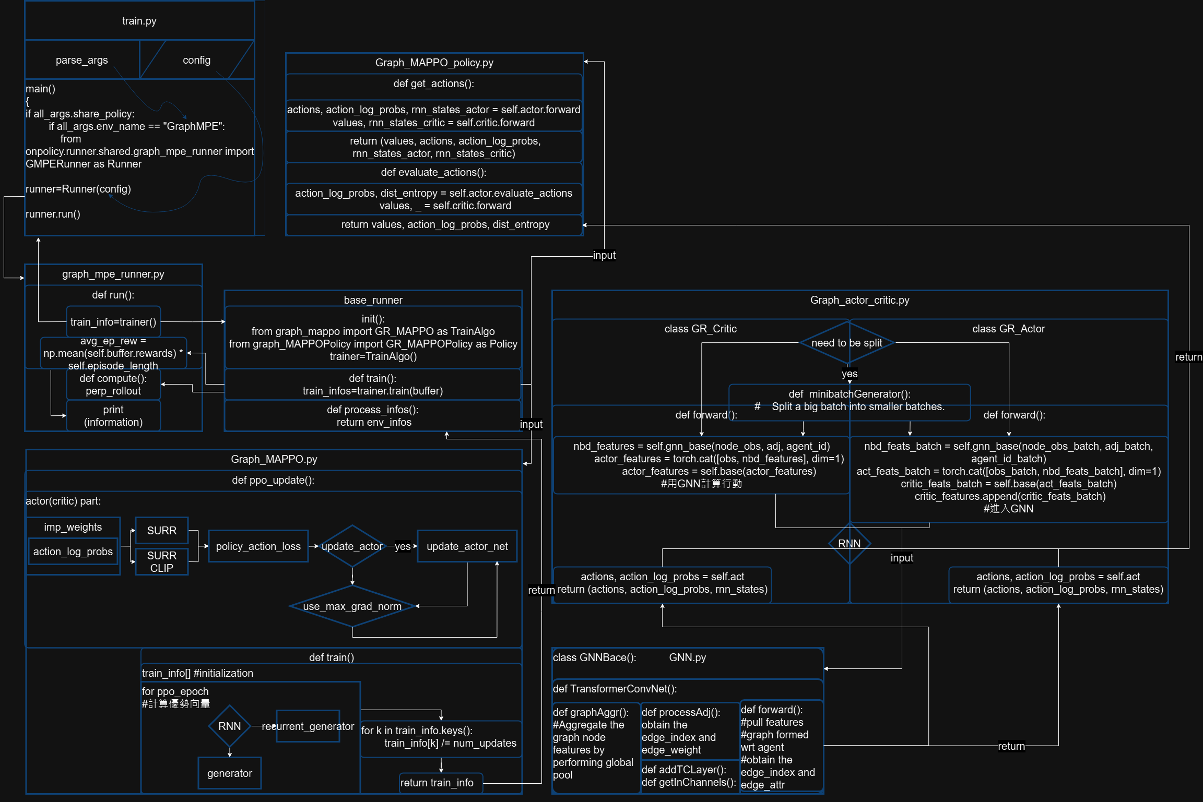
模型架構總攬

Slide 13
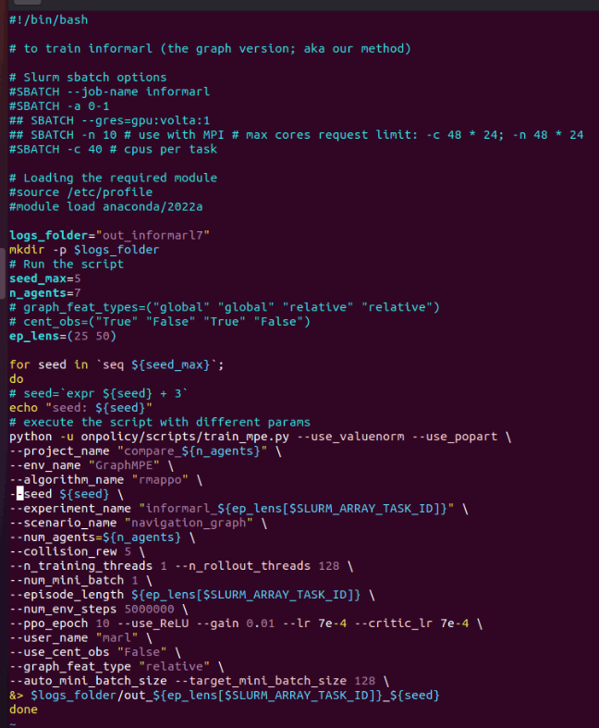
專案環境
用腳本作為輸入，指定環境、演算法等參數。 (下列操作將參數寫入config內操作)
Notes:
除了其明顯的科學用途外，NumPy還可以用作高效的通用數據多維容器。可以定義任意數據類型。這使得NumPy能夠無縫快速地與各種數據庫集成

Slide 14
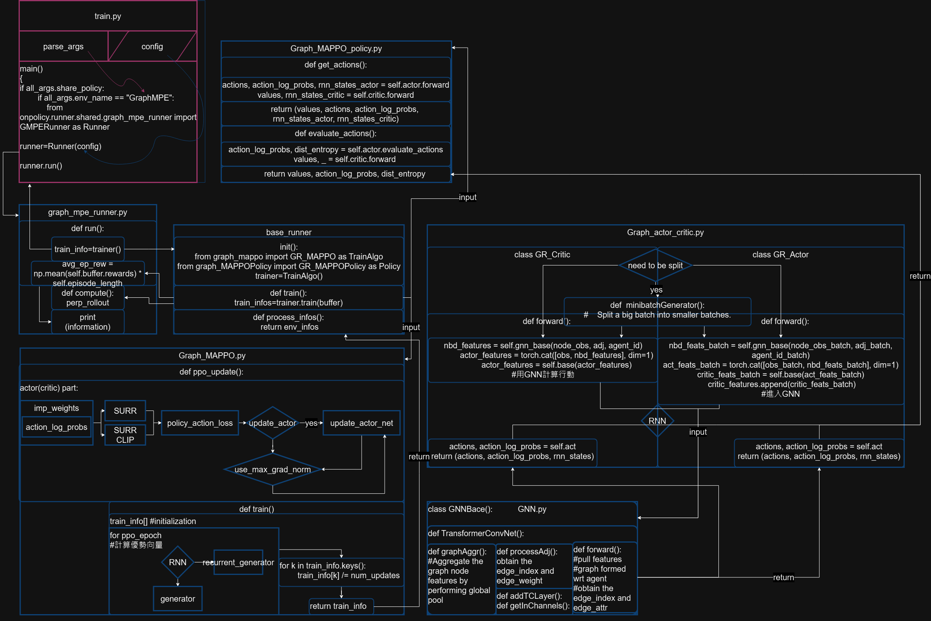
TRAIN.PY

Slide 15
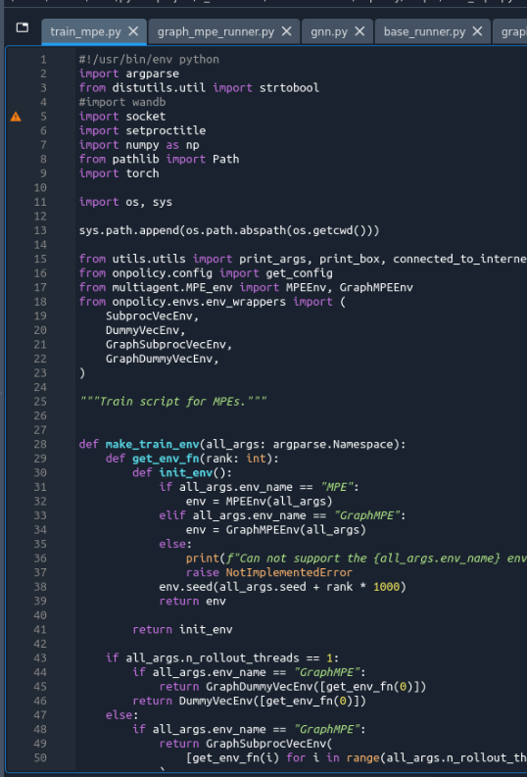
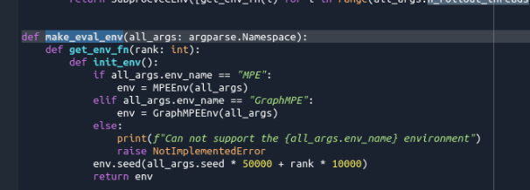
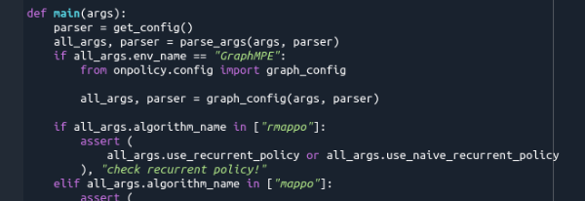
輸入參數 指定訓練方法、環境等
train.py讀取設定參數
我們使用graph參數來進行 於是在這邊建立環境時會將使用的環境轉為使用包含graph參數作為引數地的環境設定
同上 指定用rmappo作為核心的演算法

Slide 16
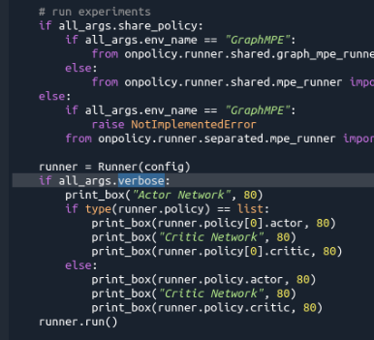
指定運算方法
1.
指定全局資訊獲取的策略(用分享局部訊息來拼湊)
將設定參數引入主要的演算法中
設定回饋(演員與評論家算法的)參數
2.
3.

Slide 17
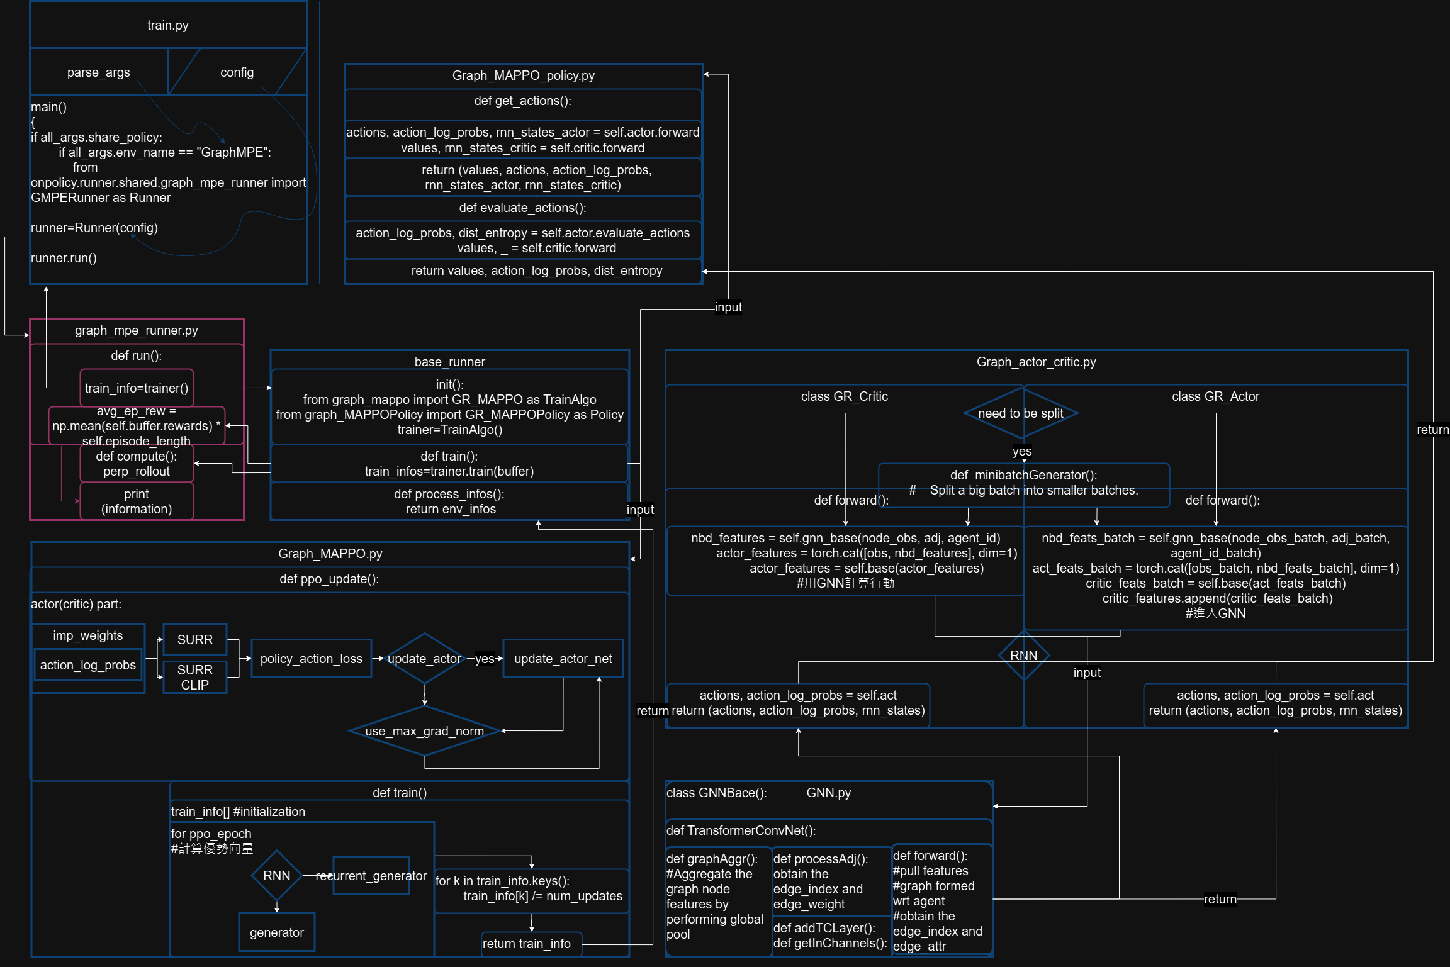
GRAPh_MPE_RUNNER.py

Slide 18
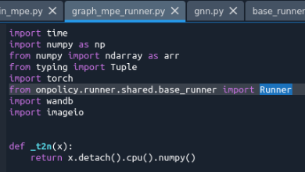
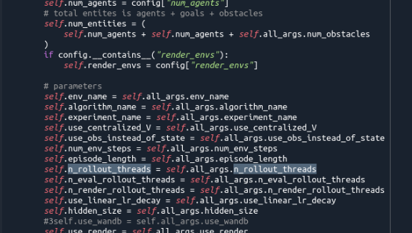
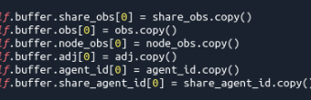
圖形網路資訊共享
agents參數
graph相關參數
(如局部環境資訊)
config參數
為了在基礎的演算法上加入graph的部分，做局部agents間的資訊共享，從graph_mpe_runner處理從base_runner回傳的參數。

Slide 19
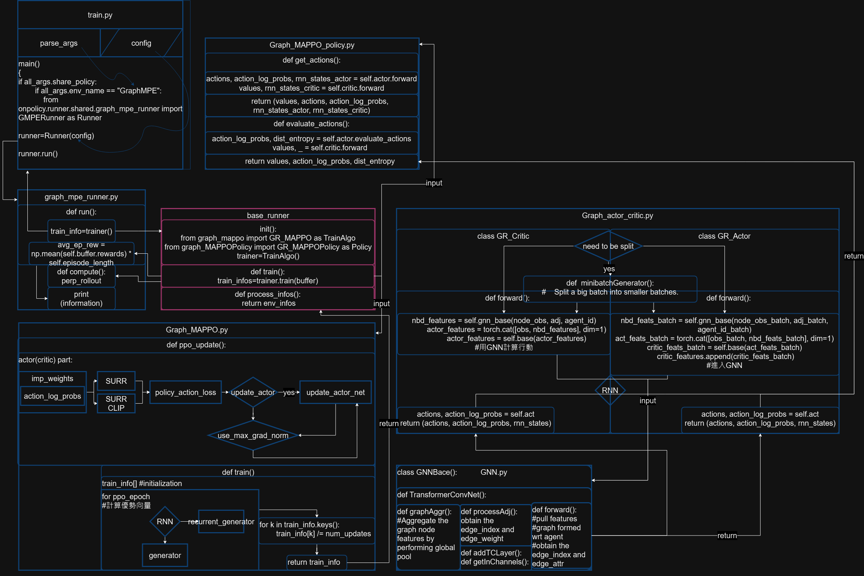
bace_runner.py

Slide 20
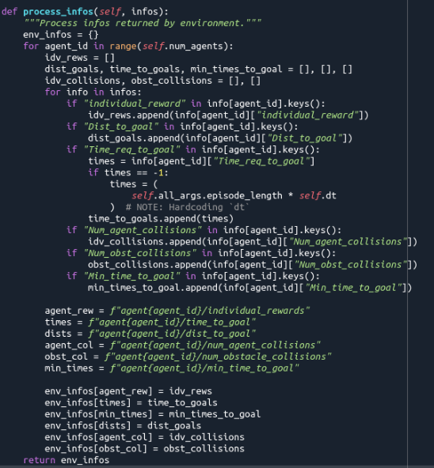
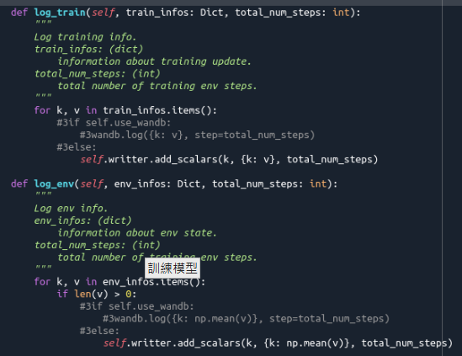
base_runner
創建並初始化代理者
建立欄位&初始化參數
提取並設定訓練與環境狀態
參數與總步數
提取參數
填充參數

Slide 21
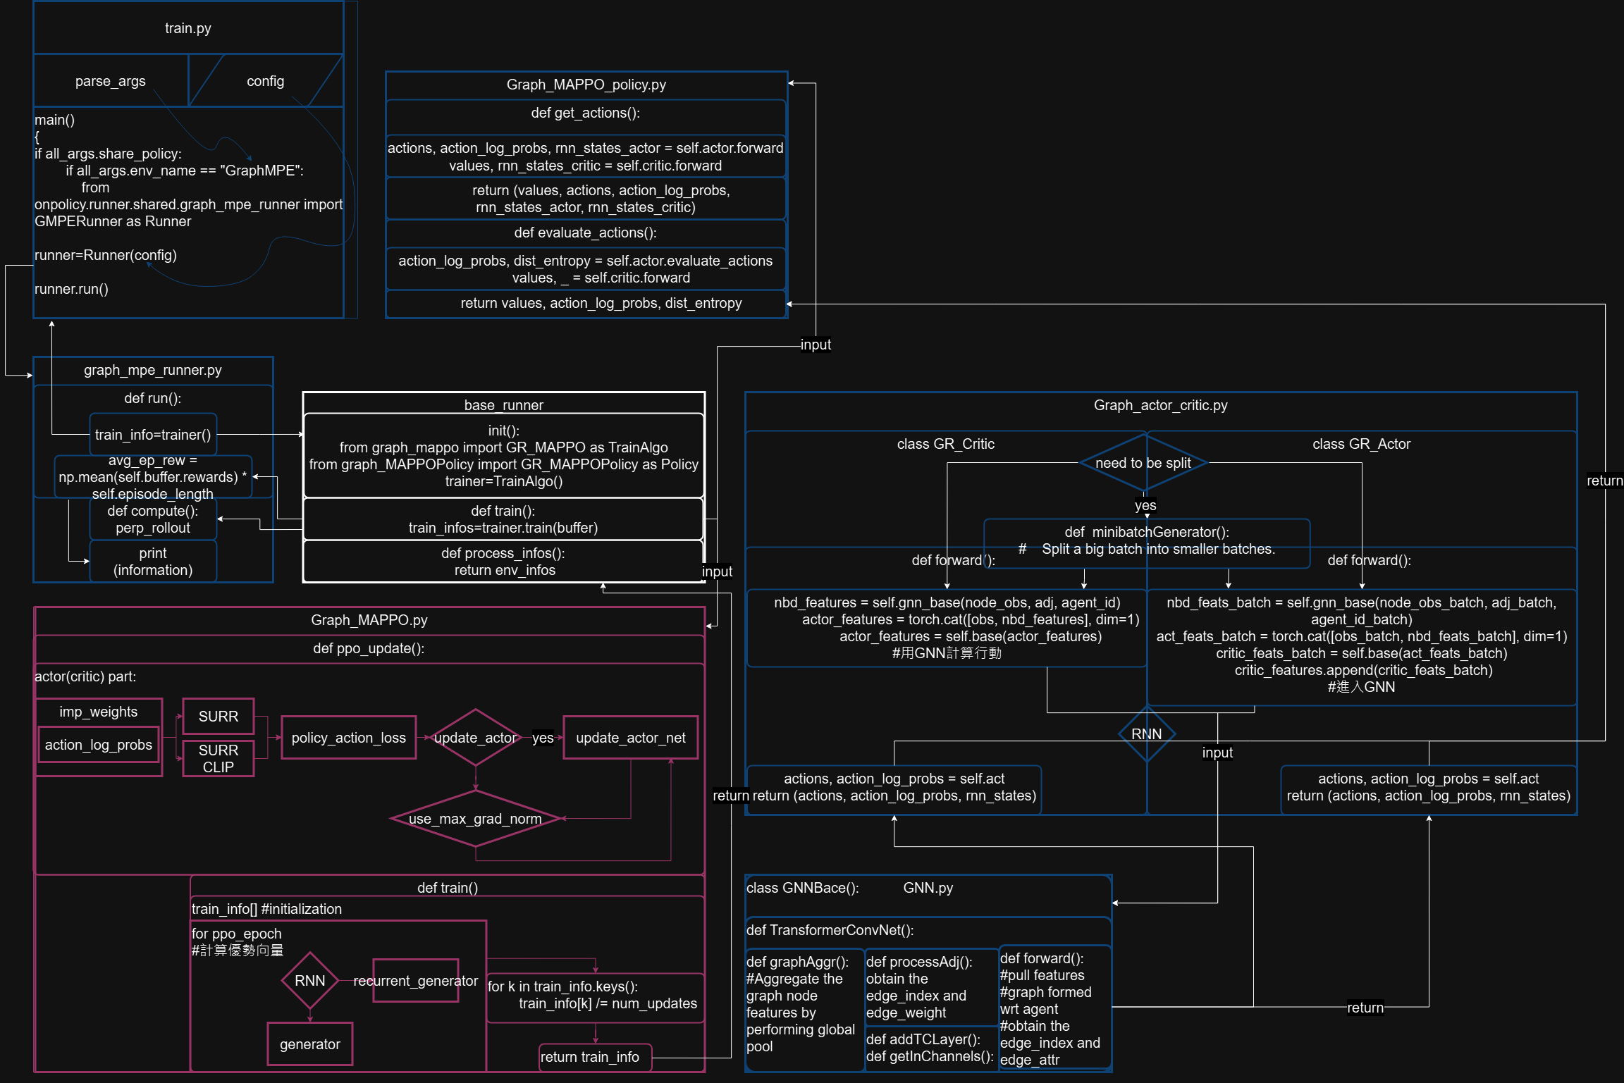
graph_mappo.py

Slide 22
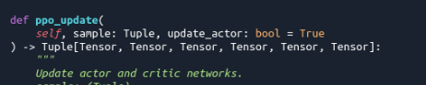
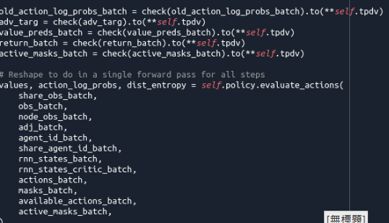
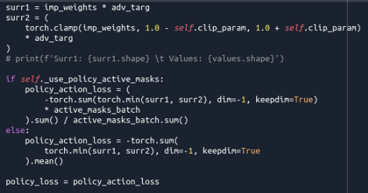
PPO更新
演算法的核心部分，負責更新權重，計算損失等
計算策略損失，包括使用重要性權重進行加權以及使用熵正則化項。
確定(轉換)資料型態
關鍵權重和優勢權重計算
按存活狀態加權
評估動作價值及損耗
計算關鍵權重值

Slide 23
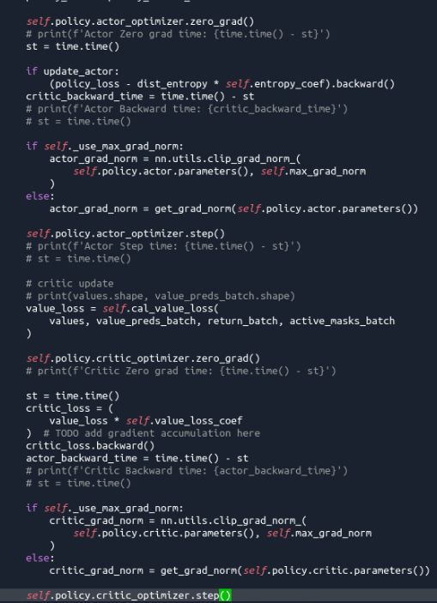
PPO
更新演員網路
計算價值損失，按策略價值的損失和熵，反向更新演員網路。
計算損失
反向傳播梯度

Slide 24
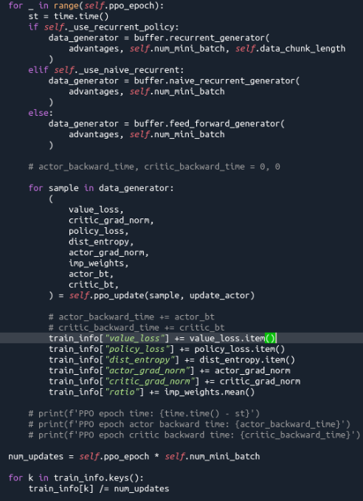
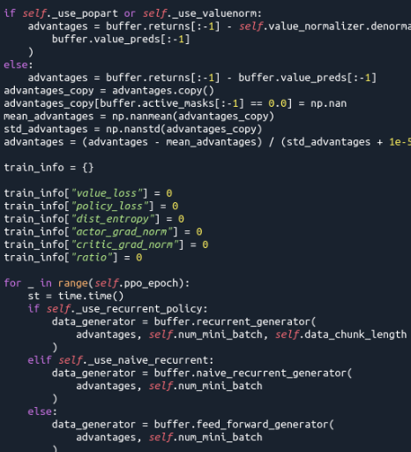
PPO(train)
根據不同策略選擇生成器
訓練過程(梯度更新)
處理優勢函數
迭代過程
由生成器獲取資料更新PPO
儲存資料
儲存計算後的資料
取平均得到訊列統計結果

Slide 25
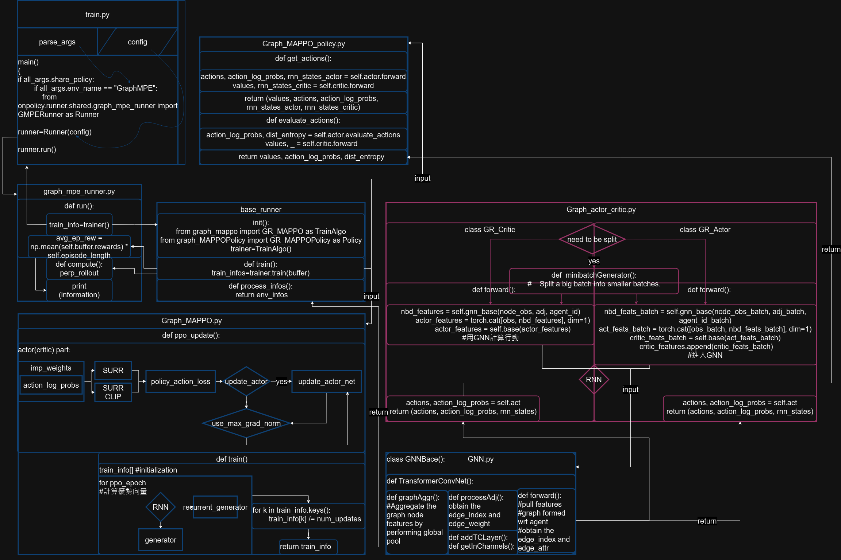
graph_actor_critic.py

Slide 26
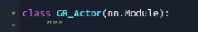
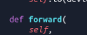
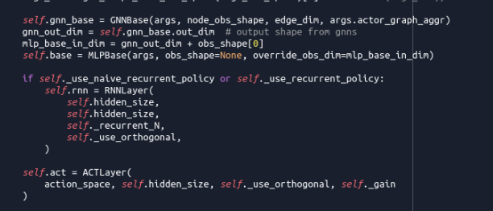
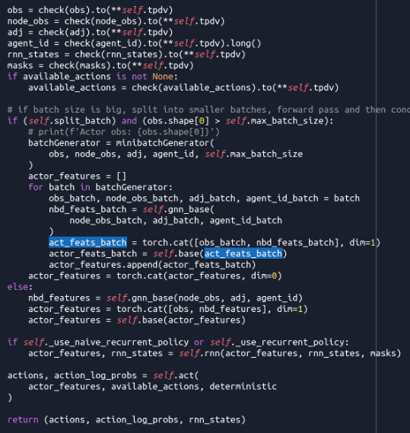
graph_actor_critic
初始化個參數
檢查並轉換資料型態
分批處理
GNN處理特徵、向前傳播、拼接圖形網路
RNN處理特徵
計算動作概率(取log)

Slide 27
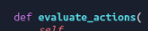
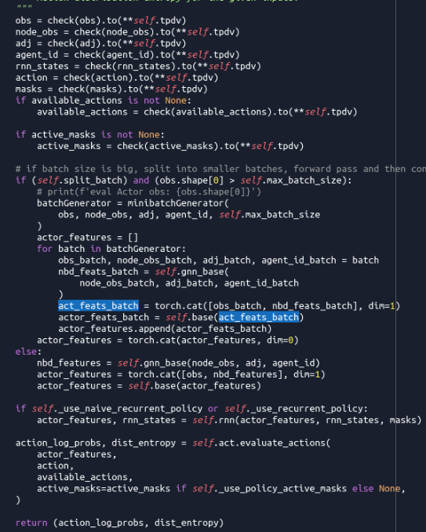
graph_actor_critic
計算動作概率和熵 其內容與上一張投影片的方發形似，但主要功能以觀察與計算熵作為返還的數值。
分批處理
觀察特徵與拼接
求熵和動作概率

Slide 28
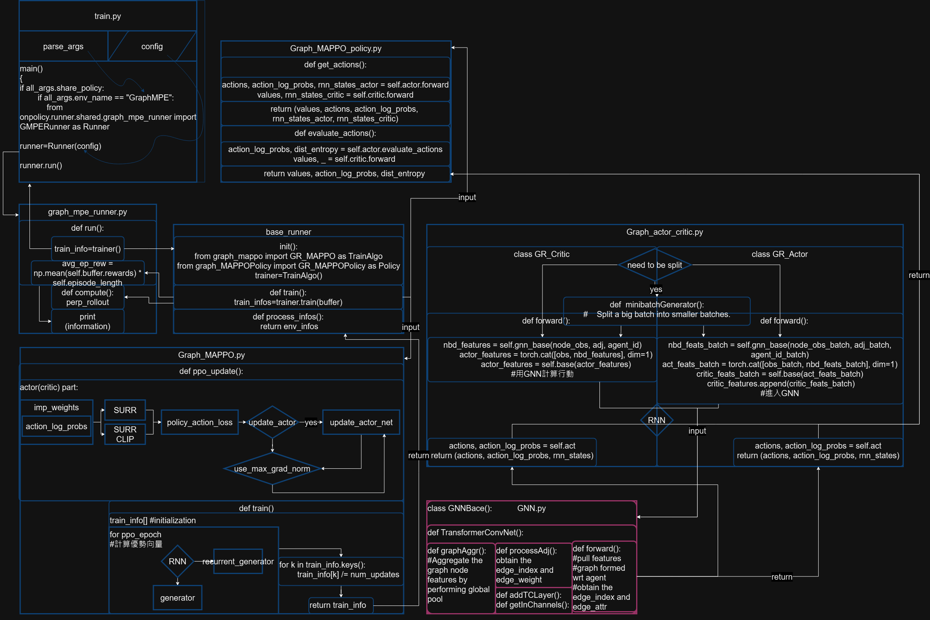
Gnn.py

Slide 29
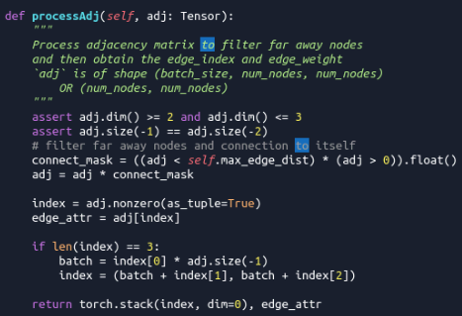
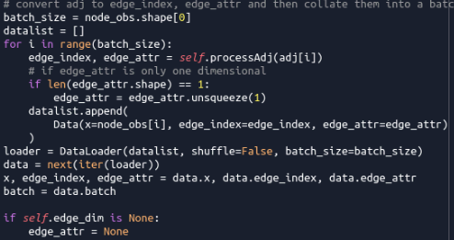
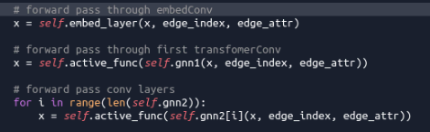
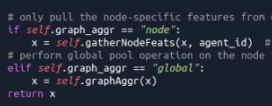
GNN(forward,prosseceadj)
演算核心
用於將遠處節點排除圖形外
批次處理圖形
過濾遠方節點形成邊的索引、權重
確定維度相同
過濾節點
經由索引查找權重
遷入捲積層向前傳播
更新
提取節點特徵
全局池化

Slide 30
訓練模型
Notes:
39~62更改後

Slide 31
訓練模型
1.
InforMARL
2.
MAPPO
3.
MADRL
Notes:
不同之處：
MAPPO（Multi-Agent Proximal Policy Optimization）：主要關注的是強化學習中的策略優化，通過更新智能體的策略來最大化整個系統的效益。MAPPO 主要強調策略的優化，但並未特別強調信息共享或通信。
InforMARL（Information-Theoretic Multi-Agent Reinforcement Learning）：則更加注重智能體之間的信息共享和通信。InforMARL 利用信息理論的方法，優化智能體之間的信息傳遞和協作，以提高系統的效率和性能。
總的來說，雖然 MAPPO 和 InforMARL 在某些方面有相似之處，但它們的重點和方法略有不同，因此適用於不同的應用場景。

Slide 32
InforMARL

Slide 33
InforMARL(Information-Theoretic Multi-Agent Reinforcement Learning)
InforMARL(資訊論多代理者強化學習)，是一種新型的多代理者強化學習（MARL）架構，專門用於解決多代理者環境中的導航和避撞問題，它的主要特點包括：
本地信息利用：每個代理者利用本地信息來智能地計算路徑，並以分散方式操作。
圖神經網絡：使用圖神經網絡來聚合和轉化代理者鄰域的信息，使每個代理者能夠基於本地觀察，獲得全局性的環境理解。
廣泛適用性：可以與任何標準的 MARL 算法結合使用，適用於不同的應用場景。
優點
智能路徑規劃：提供更全面、更智能的路徑規劃方案。
適應性強：能有效應對不同數量的代理者和障礙物。
良好效果：在訓練和測試階段都表現出色。
InforMARL 利用圖神經網絡和本地信息，使多代理者系統能夠更智能地導航和避撞，並且具有廣泛的應用潛力。

Slide 34
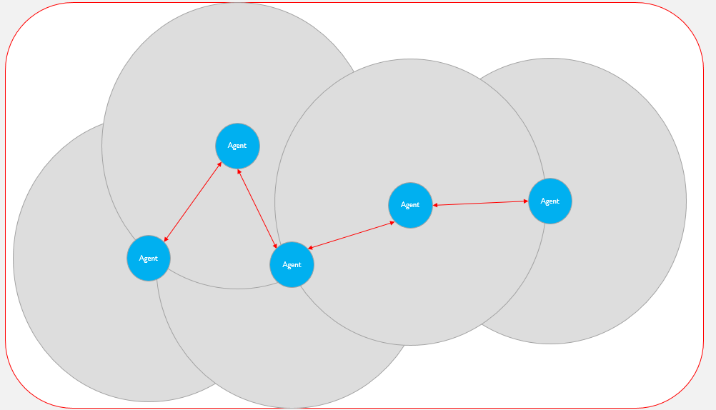
圖神經網路

Slide 35

Q:為什麼選擇使用INFORMARL?
A:
因為
(1) 在訓練中，儘管使用的資訊較少，InforMARL 仍比基線方法具有更好的樣本效率和性能。
(2) 在測試中，它可以很好地擴展到具有任意數量的代理和障礙物的環境。
InforMARL 在使用全局和局部信息時的訓練性能與最佳基準算法進行了比較。InforMARL 在大多數基準算法中顯著優於其他算法。雖然 RMAPPO 的表現相似，但需要全局信息。
Notes:
(1)InforMARL 這種方法在需要較少樣本的情況下，仍然比其他基準方法（基線方法）表現得更好。換句話說，使用 InforMARL，能用更少的數據達到更好的效果。

Slide 36
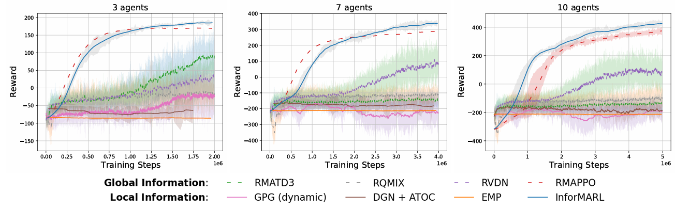
這是將InforMARL與目標環境中的一些不同的 MARL 基準進行比較，如圖所示:
Notes:
智能体可用信息量
全域資訊模式（Global Information）：這就像是一個大眼睛，能看到整個場景的情況。在這個模式下，智能體可以直接觀察整個環境的狀況，了解每個智能體和物體的位置和狀態。
本地資訊模式（）：這就像是一個小眼睛，只能看到周圍的一小塊區域。在這個模式下，智能體只能觀察到自己周圍的環境，了解附近智能體和物體的位置和狀態。
鄰域資訊模式（Neighborhood ILocal Informationnformation）：這就像是一個中等大小的眼睛，能夠看到一個稍微大一點的範圍。在這個模式下，智能體可以觀察到自己和一些鄰近的智能體或物體的位置和狀態，但不能觀察到整個環境。
這句話的意思是說，InforMARL 這種方法在需要較少樣本的情況下，仍然比其他基準方法（基線方法）表現得更好。換句話說，使用 InforMARL，能用更少的數據達到更好的效果。
RMAPPO有了全域的訊息達到很好的效果，所以

Slide 37
我們選擇使用MAPPO作為InforMARL的基礎MARL算法，因為在3個智能體-3個障礙物的目標環境中，MAPPO被發現是標準MARL基線中表現最好的。
Notes:
論文第五頁
通過修改 PyTorch 中 MAPPO 的官方代碼庫來實現 InforMARL。InforMARL 基於 MAPPO 的框架進行了改進和擴展，InforMARL 可以被視為是 MAPPO 的改進版本。
MAPPO 是 InforMARL 的基礎 MARL 算法。作者選擇使用 MAPPO 作為 InforMARL 的基礎，因為在 3 智能體-3 障礙目標環境中，MAPPO 在標準 MARL 基線中表現最佳。然後，作者修改了 PyTorch 中 MAPPO 的官方代碼庫來實現 InforMARL。這意味著 InforMARL 基於 MAPPO 的框架進行了改進和擴展，以應用於作者的特定研究問題。作者還說明了使用 MAPPO 實驗中的相同超參數以及不對任何基於 MAPPO 的參數進行 InforMARL 的參數調整。因此，InforMARL 可以被視為是 MAPPO 的一種變體或改進版本，專門用於解決特定的多智能體強化學習問題。

Slide 38
MAPPO

Slide 39
MAPPO（Multi-Agent Proximal Policy Optimization）
MAPPO（多智能體PPO） ，也是一種MARL，是一種讓多個智能體在同一環境中學習和互動的技術。它被用來解決當多個智能體需要合作或競爭時，如何優化他們的行為策略，比如讓多個機器人在同一空間內協同工作。
概念
近端策略優化（PPO）： 一種更新策略的方法，通過限制每次更新的變化範圍，使策略的變化更穩定和有效。
多智能體系統： 由多個智能體組成的系統，這些智能體可以互相合作或競爭。
運作方式
訓練多智能體： 使用PPO來訓練智能體，目的是最大化它們的總收益或達成共同目標。
考慮互相影響： 不僅關注單個智能體的行動，還考慮其他智能體的行動對當前智能體的影響，從而實現合作或競爭。
MAPPO 結合了PPO和多智能體系統，讓多個智能體能在共享的環境中更有效地學習和協作。
Notes:
PPO（近端策略優化）是一種強化學習算法，用於訓練智能體以最大化其累積獎勵。PPO 通過限制每次策略更新的步長，來穩定和提高學習效率。
多智能體系統（Multi-Agent System，MAS）是指由多個智能體組成的系統，其中每個智能體具有自主性和協作能力，用於完成特定任務或目標。
在多智能體強化學習（MARL）中，每個智能體學習如何根據自身觀察和其他智能體的行為來做出決策，以達到個體或全局的最佳結果。這通常需要解決複雜的協作和競爭動態，以及信息共享和策略協調的問題。

Slide 40
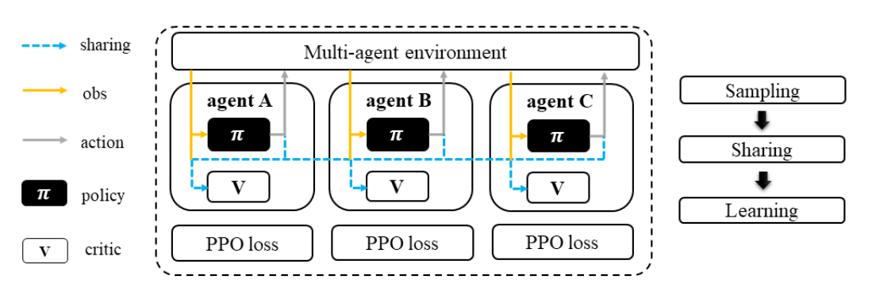
觀察
策略
評價者
MAPPO流程圖
https://marllib.readthedocs.io/en/latest/algorithm/ppo_family.html
Notes:
在 MAPPO 中，sampling 的主要作用是從智能體的策略和環境交互中抽取數據，以便進行學習和策略更新。
MAPPO 的 Agent 架構由兩個模型組成：policy和critic。
緩衝區和代理模型可以在代理之間共享或單獨訓練。
在協作多智能體強化學習中，智能體分享觀察和動作信息，然後各自使用包含集中價值函數的PPO方法進行訓練，以提高決策質量。
"obs" 是 "observation"（觀察）的縮寫。
PPO loss:緩衝區(不確定)
Policy（策略）：決定智能體在每個狀態下應該採取的行動。
Critic（評價者）：幫助策略評估其行動的好壞，評價者提供回饋，幫助策略更新以實現更高的回報。幫助策略改進。
Policy是概念或規則，Actor是具體實現
Sampling:取樣，從一個更大的數據集中選取一部分數據來進行分析或訓練。

Slide 41
RMAPPO, “R”來表示該算法的遞歸神經網絡（RNN）版本。
遞歸神經網絡（RNN）： 是一種專門處理序列數據的神經網絡，特別適合處理時間序列或具有順序關係的數據，比如語音、文本或時間步的觀察值。在多智能體強化學習中，使用RNN可以讓智能體記住和利用過去的觀察和動作，從而做出更好的決策。
所以，在MAPPO算法名稱前加上“R”時（變成RMAPPO），這表示使用了遞歸神經網絡來增強MAPPO算法，使他能夠更好地處理具有時間依賴性的情況。
Notes:
這意味著每個智能體的行動不僅取決於當前的觀察，還取決於其過去的行動和環境狀態。
RMAPPO(Recurrent Multi-Agent Proximal Policy Optimization):
可以看作是MAPPO的一種改進版本，它在MAPPO的基礎上引入了遞歸變異的機制，進一步提高了模型的性能和魯棒性。
RMAPPO的核心是將近端策略優化（PPO）算法與遞歸神經網絡（RNN）結合，以建模智能體之間的時間相依性。這種結合遞歸機制的方法使得智能體能夠更好地理解環境中的時間序列信息，從而做出更具智能性的行動決策。
RMAPPO算法的應用範圍廣泛，可用於處理各種多代理者環境，如多機器人協作、多智能體競爭等。它能夠有效地訓練多個智能體以實現特定的任務目標，並且在處理長期時間相依性時表現良好。

Slide 42
分散式部分可觀測馬可夫決策過程(Dec-POMDP)

Slide 43
分散式部分可觀測馬可夫決策過程(Dec-POMDP)
分散式部分可觀測馬可夫決策過程（Dec-POMDP）被描述為一個元組 <N,S,O,A,G,P,R, γ>。
N: 代理者的數量。這告訴我們有多少個獨立的代理在這個系統中進行決策。
S: 環境的狀態空間。這是一個描述環境所有可能狀態的集合，每個狀態有D個維度。
O: 本地觀察。每個代理只能觀察到環境的一部分，這些觀察是代理i所能看到的局部信息，通常是狀態的一個子集，具有d個維度（d ≤ D）。
A: 行動空間。每個代理有一組可能的行動，所有代理的聯合行動由所有個別代理的行動組成。具體來說，每個行動可以用一個one-hot向量表示，即每個向量中只有一個元素為1，其他為0，代表選擇了某個行動。(例:往上[1,0,0,0,0])
G: 圖形網路。這表示代理之間以及代理和環境中的實體之間的關係，形成了一個網絡結構。
P: 過渡概率。這是指在給定聯合行動A的情況下，從當前狀態s轉移到下一個狀態s’的概率。
R: 聯合獎勵函數。這是一個根據狀態和聯合行動來計算所有代理所獲得獎勵的函數。
γ: 折扣因子。這是一個介於0和1之間的數，用來計算未來獎勵的現值，γ越接近1，表示未來的獎勵越重要。
得到各個變量的值可以幫助我們進行智能體的行為決策、策略優化和性能評估。
Notes:
Dec-POMDP用於處理多智能體環境中的複雜決策問題，特別是當智能體只有部分觀察能力且需要協作以完成共同目標時。
一種適用於多智能體系統的決策模型，多個智能體在一個環境中如何在各自只有部分信息的情況下做出決策。
得到各個變量的值可以幫助我們進行智能體的行為決策、策略優化和性能評估。
N :代表代理者（agents）的數量。
S :$s∈S=R^{N×D}$是環境的狀態空間。
O : $o^{(i)}=O(s^{(i)})∈R^{d}$代理者 i 的本地觀察，其觀測D是狀態的維度,維度為 d≦D。
A : $a^{(i)}∈A$表示代理者 i 的行動空間，而所有 N 個代理者的聯合行動由$A=(a^{\left(1\right)},…,a^{(N)})$給定，具體而言，$a^{(i)}$是一個大小等於可能行動數量的 one-hot 向量。
G : $g^{(i)}∈G(s;i)$是與代理者 i 相關的環境中實體形成的圖形網路。
P : $P(s^{′}|s,A)$給定聯合行動 A，從 s 轉移到 s′ 的過渡概率。
R : R(s,A)是聯合獎勵函數。
γ : γ∈[0,1)是折扣因子。
Dec-POMDP 模型用於描述在多智能體環境中，每個智能體在只有部分觀察信息的情況下如何做出最佳決策，以達到最終目標。

Slide 44
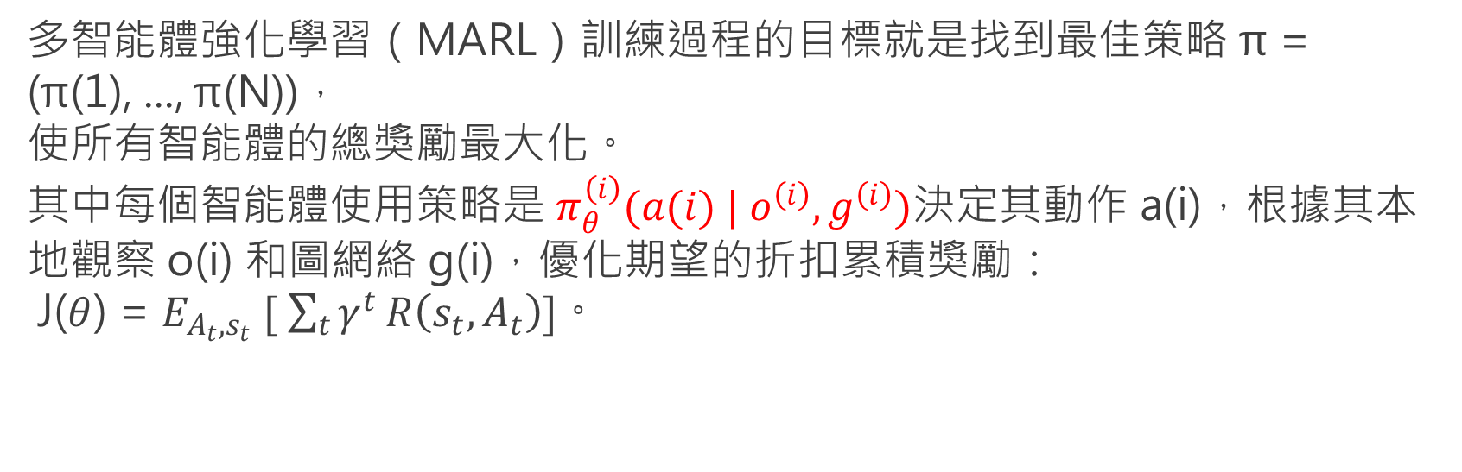
多智能體強化學習（MARL）訓練過程的目標就是找到最佳策略 π = (π(1), ..., π(N))，
使所有智能體的總獎勵最大化。
其中每個智能體使用策略是 $π_{θ}^{\left(i\right)}(a(i) | o^{\left(i\right)},g^{\left(i\right)})$決定其動作 a(i)，根據其本地觀察 o(i) 和圖網絡 g(i)，優化期望的折扣累積獎勵：
J($θ$) = $E_{A_{t}{,s}_{t}} [ \sum_{t}{γ^{t}}R\left(s_{t},A_{t}\right)]$。
Notes:
策略 𝜋：決定智能體動作的規則。
動作 a(i)：智能體 i 可選擇的行動，如向左、向右、加速等。
本地觀察 𝑜(𝑖)：智能體看到的局部信息。
圖網絡 𝑔(𝑖)：描述智能體之間的關係。
折扣因子 𝛾：調整未來獎勵的重要性。
希望找到讓智能體在長期內獲得最大總獎勵的策略。

Slide 45
環境描述

Slide 46
環境描述
通過修改MAPE，在四個不同的導航任務上評估了我們提出的模型。在所有這些環境中，N個代理者在二维空間中移動，遵循雙積分器動態模型。每個代理者都有一個離散的動作空間，可以在x和y方向上控制單位加速度和減速度。

Slide 47
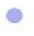


四個導航任務
在以下環境中評估 :
在目標和覆蓋環境中，代理者以藍色圓圈顯示，目標以綠色顯示，障礙物以黑色顯示。地標在編隊和防線環境中顯示為黑色。
: 代理者
: 目標
: 障礙物

Slide 48
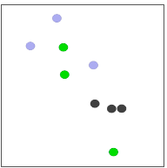
四個導航任務
1.目標：每個代理者嘗試到達其預先分配的目標，同時避免與環境中的其他實體發生碰撞。
Notes:
環境中有N個代理、N個目標以及靜態障礙物。每個代理應該在避免與其他環境中的實體碰撞的情況下前往其指定的目標。每回合開始時，代理從隨機位置出發，對應的目標也隨機分佈。每個代理i會獲得一個獎勵：r(i)，其中r(i) dist t是到目標的歐幾里得距離的負值，r(i) t = r(i) dist t + r(i) coll t + r(i) goal t，r(i) coll t 如果代理與其他任何實體碰撞為-5，否則為0，而r(i) goal t如果代理達到目標為+5，否則為0。聯合獎勵函數定義為R(st, At) = N i=1r(i) t，這鼓勵所有代理之間的合作。

Slide 49

四個導航任務
2.覆蓋：每個代理者嘗試前往一個目標，同時避免與其他實體發生碰撞，並確保不會有多個代理者到達同一个目標。
Notes:
在覆蓋環境中（Tokekar et al., 2014; Dames et al., 2017），環境中有N個代理和N個目標。與目標環境相比的一個主要區別是每個代理可以前往任何目標，而不是特定的目標。代理需要避免與環境中的其他實體碰撞，並確保每個目標點只有一個代理存在。為了獲得每個代理的獎勵，在每個時間步解決一個線性總和分配問題，根據哪個目標最近來分配代理。所有代理的聯合獎勵是分配目標的最小歐幾里得距離的平均值的負值。

Slide 50
專案實現說明與資料展示

Slide 51
專案實現內容說明

Slide 52
MADRL（Multi-Agent Deep Reinforcement Learning)
MADRL(多智能體深度強化學習），是一種強化學習的擴展形式，用於處理多個智能體在共享環境中相互作用的問題。在MADRL中，每個智能體都是一個獨立的學習代理，通過與環境的交互來學習最佳的行為策略，以實現共同的目標或任務。(MADRL更加著重於利用個體對環境的交互來學習最佳策略)
理念
讓每個智能體通過觀察環境狀態、選擇行動和獲得獎勵來學習，並透過與其他智能體的交互來提高其性能。通常使用深度神經網絡來近似價值函數或策略函數，從而實現對複雜環境和高維狀態空間的學習和表示。
優點
強大的表示能力: 可以應用於處理多樣的環境和多代理者的結構。
靈活性高: 可以應用於多種不同的問題領域。
實現理念
因為其原理和基礎架構和Informarl相似，故選用此篇與前篇模型結合增強結果產出作為專題實現的內容。

Slide 53

MADRL
模型參數

Slide 54
MADRL-BASED UAVS TRAJECTORY DESIGN WITH ANTI-COLLISION MECHANISM
3DQN 學習算法
用來估計無人機在不同軌道選擇下的Q值（行動價值），幫助無人機學習最佳的軌道選擇策略。
3DQN 提供優化決策的能力，而掩碼機制確保這些決策在執行時避免碰撞。掩碼機制引導3DQN在安全約束下進行學習，從而實現高效、安全的多無人機軌道設計。
控制器將根據Double Dueling Deep Q Network (3DQN)學習演算法更新NN(神經網路) 參數，並與每個代理共享新的模型。為了降低複雜性，提高效能，並利用集中訓練和分散式執行範式，訓練後的策略π在所有代理之間共享，這樣每個代理程式都可以利用相同的策略。此外，集中訓練避免了U代理者的高能耗，而分散式執行則透過本地模型副本，保證了每個代理者在新的觀察到來時能夠快速行動，減少可能的延遲。
Notes:
角色分配、状态信息、历史表现、通信能力和动态需求等因素来判断哪个智能体是高阶或低阶。
Double Q-Learning（双重 Q 学习）：通过使用两个独立的 Q 网络来分别选择动作和评估动作的价值，从而减少传统 Q 学习中的过度估计偏差问题。
Dueling Network Architecture（决斗网络架构）：将 Q 网络拆分为两个分支：
Deep Q-Network（深度 Q 网络）：利用深度神经网络来近似 Q 函数，能够处理高维度的状态和动作空间。一个用于估计每个动作的优势函数（Advantage Function），另一个用于估计状态值函数（State Value Function）。这种架构有助于更好地分离状态值和优势值，提高算法的学习效率。

Slide 55
掩碼策略
掩碼策略
用於避免多無人機碰撞。通過排名系統，高排名的無人機可以自由選擇軌道，低排名的無人機根據高排名的選擇進行行動限制，確保安全。
1.限制無人機的行動空間以避免碰撞。
2.高排名無人機自由移動，低排名無人機根據高排名無人機的選擇進行行動限制。
(高排名的 UAV 自由選擇最佳軌道，低排名的 UAV 遵循安全約束使用二值掩碼)
方式
給每個無人機評分：根據每個無人機目前覆蓋的地面用戶設備（GUE）優先級總和來給它們打分，分數高的優先級高X。
找出潛在碰撞者：識別可能會相撞的無人機對。
優先行動：如果兩個無人機可能會碰撞，得分高的無人機可以按照自己的策略自由選擇下一步動作，不受限制。
限制低分無人機：得分低的無人機會根據高分無人機的選擇來計算自己的安全動作集合，確保它們不會碰撞。
它允許某些無人機在優先順序的情況下自由行動，同時確保整體的安全性，減少了相互排斥的問題，從而提高了系統性能和服務品質。
Notes:
角色分配、状态信息、历史表现、通信能力和动态需求等因素来判断哪个智能体是高阶或低阶。
Double Q-Learning（双重 Q 学习）：通过使用两个独立的 Q 网络来分别选择动作和评估动作的价值，从而减少传统 Q 学习中的过度估计偏差问题。
Dueling Network Architecture（决斗网络架构）：将 Q 网络拆分为两个分支：
Deep Q-Network（深度 Q 网络）：利用深度神经网络来近似 Q 函数，能够处理高维度的状态和动作空间。一个用于估计每个动作的优势函数（Advantage Function），另一个用于估计状态值函数（State Value Function）。这种架构有助于更好地分离状态值和优势值，提高算法的学习效率。

Slide 56


局部觀察
在時間步t，每個代理者 u觀察到環境的有限和局部表示$o_{t}^{(u)}$。
我們將局部觀測定義為一個元組$o_{t}^{(u)}{=(x}_{t}^{(u)},y_{t}^{\left(u\right)},t,L_{t},b_{t}^{(u)})$。
$x_{t}^{(u)},y_{t}^{\left(u\right)}$:分別表示UABS u 的橫向和縱向坐標。坐標用來描述UABS在城市區域內的確切位置。這些位置數據用於模擬UABS的飛行軌跡和服務覆蓋範圍。
$L_{t}$:包含所有代理目前位置的矩陣。
$b_{t}^{\left(u\right)}$:是每個波束的信息，即一個長度為B的向量。
基于策略π，每個代理者從 A = {↑,→,↓,←} 中選擇動作。所有代理人共同採取動作的結果會導致環境變化，進而引發每個代理人的新局部觀察$o_{t+1}^{(u)}$。局部觀察和選擇的動作會回傳給控制器，以便計算每個代理人的獎勵$r_{t}^{(u)}$。獎勵表示在局部觀察$o_{t}^{(u)}$和$o_{t+1}^{(u)}$的上下文中選擇動作$a_{t}^{(u)}$的優劣。此時，經驗元組($o_{t}^{(u)}$, $a_{t}^{(u)}$, $r_{t}^{(u)}$, $o_{t+1}^{(u)}$)會儲存在共用重播緩衝區中。
定義$d_{t}^{(u,w)}$為時間步t時代理u和w之間的歐幾里德距離，以及${\text{∥}\text{X}\text{∥}}_{1}\sum_{x∈X}{\text{|}x\text{|}}$為向量X的1範數，獎勵函數可以寫為：

Slide 57
結合
01
02
改良模型:
依照節點涵蓋範圍與相對目標距離做優先排序-> 預測可能動作和碰撞-> 按優先度屏蔽部分行動
原模型:
根據節點特徵做行動計算與執行-> 依照行動機率行動
Notes:
這兩篇論文結合

Slide 58

實踐
原模型
實踐方式主要分三部分:
1. 排序優先級別(calculate_coverage_ranks)
2. 預測可能動向(calculate_next_position)
3. 掩蓋行動空間(create_priority_based_mask)

Slide 59

環境描述

Slide 60


實現內容介紹
專案模型
cal_cov_ranks: 擷取節點資料與特徵，計算附節點覆蓋率(該節點與多少節點有關)再以相對指定目標距離做加成，已完成後的總分做優先度排序。

Slide 61
實現內容介紹
專案模型
create_pri_mask: 根據計算好的優先級別以及輸入的節點特徵處理動作分布 再由cal_next_pos()來預測行動與碰撞的可能性。

Slide 62

實現內容介紹
專案模型
create_pri_mask: 經過預測資料，配合優先度，按由高到低依序比照前者可能的碰撞活動減低優先度較低之代理者的行動機率分布。

Slide 63
資料展示

Slide 64


資統計圖展示
單次完整模擬示意圖
簡易模擬結果

Slide 65
數據資料比較
完整訓練統計:
Total timesteps: | Average episode rewards | rewards change | origin
3200 | -209.016 | 4.016 | Average rewards | 235.6874984
19200 | -205 | 1.877 | Average rewards/AgentNum | 33.66964263
35200 | -203.123 | 18.257 | Average rewards change | 1.860842949
51200 | -184.866 | 9.946
67200 | -174.92 | 0.295
專題訓練統計:
Total timesteps: | Average episode rewards | rewards change | project
3200 | -88.155 | 10.524 | Average rewards | 6.198477273
19200 | -77.631 | 8.69 | Average rewards/AgentNum | 2.066159091
35200 | -68.941 | 12.666 | Average rewards change | 7.323685714
51200 | -56.275 | 1.619
67200 | -54.656 | 8.578
完整訓練統計(lite):
Total timesteps: | Average episode rewards | rewards change | origin_mini
3200 | -209.016 | 4.016 | Average rewards | 6.941568182
19200 | -205 | 1.877 | Average rewards/AgentNum | 2.313856061
35200 | -203.123 | 18.257 | Average rewards change | 5.572685714
51200 | -184.866 | 9.946
67200 | -174.92 | 0.295

Slide 66
總結

Slide 67
總結
這項研究提出了，可以應用於多代理者深度學習在路徑規劃上的應用，並且在效率、
探索與學習能一種有效的方法力以及安全性等方面取得了優異的結果，這對於相關領域的研究和
應用具有重要意義。

Slide 68

經費預算需求表

Slide 69

專題時程表

Slide 70

感謝觀看

